Slide 1
§6.3 相似矩阵与对角化

Slide 2
1. 相似矩阵
定 义 设 A 和 B 是n×n 矩阵. 如果存在一个可逆矩阵 X ，使得 B = X ⁻¹AX. 则称 B 相似于 A.
并称矩阵 X 将 A 相似变换成 B.
注： 设 A, B, C 是 n×n 矩阵. 则
自反性---- A 相似于A.
对称性----若 B 相似于 A, 则 A 相似于B.
(因此称 A 与 B 是相似的(矩阵).)
(3) 传递性-----若 B 与A 相似, C 与B相似, 则 C 与A相似.

Slide 3
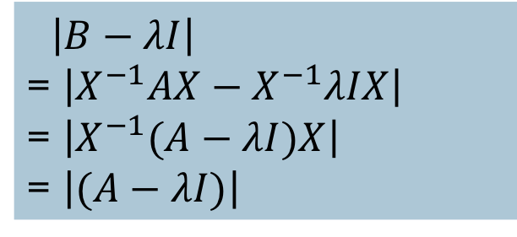
B = X ⁻¹AX
定 理 1 设 A 和 B 是相似的矩阵. 则
(1) det(A) = det(B).
(2) rank(A) = rank(B).
$\left|B−λI\right|$
= $\left|X^{−1}AX−X^{−1}λIX\right|$
= $\left|X^{−1}(A−λI)X\right|$
= $\left|(A−λI)\right|$
(3) A 和 B 有相同
的特征值和迹 .
10
01
−1
0
0
−1
思考：
和 相似吗？
说明：特征值相同的两个矩阵不一定相似.

Slide 4
例 1 设 A 和 B 是相似的矩阵. 求证
(1) A^{T} 与 B ^{T} 相似.
寻找该类中最易
计算幂次的矩阵B
(2) A ^{k} 与 B ^{k} 相似.
对角矩阵
证 (1)：设 B = X ⁻¹AX , 则
B^{T} = X ^{T}A^{T}(X ⁻¹) ^{T} = X ^{T}A^{T}( X ^{T} ) ⁻¹
若记 (X ^{T} ) ⁻¹ = P, 则 X ^{T} = P ⁻¹. 于是
B^{T} = P ⁻¹A^{T}P

Slide 5
2. 对角化
定 义 如果矩阵 A 与对角矩阵 D相似，则称矩阵 A 可对角化.
具体地，存在可逆矩阵 X 以及对角矩阵D 使得 X ⁻¹AX = D.并称 X 将 A对角化为D ; D 称为A的相似对角矩阵.
问题
1. 矩阵 A 可对角化的条件是什么？
2. 若矩阵 A可对角化，那么 X, D是什么？

Slide 6
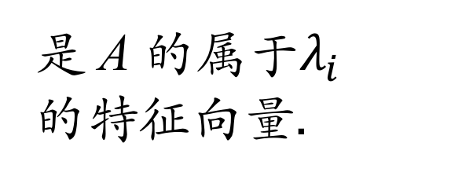
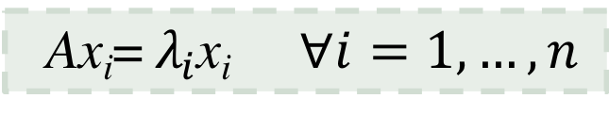
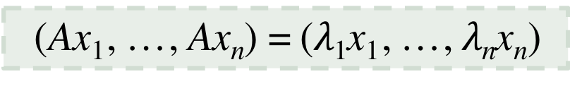
分析
如果$∃$X可逆，s.t X ⁻¹AX = D, X = (x₁, …, x_{n}), D = diag($λ$₁, …, $λ$_{n}).
AX = X D
(Ax₁, …, Ax_{n}) = ($λ$₁x₁, …, $λ$_{n}x_{n})
X 中第i个列向量x_{i}
Ax_{i}= $λ_{i}$x_{i} $∀i=1,…,n$
是 A 的属于$λ_{i}$
的特征向量.
A 有 n 个线性无关的特征向量 x₁, x₂, …, x_{n}

Slide 7

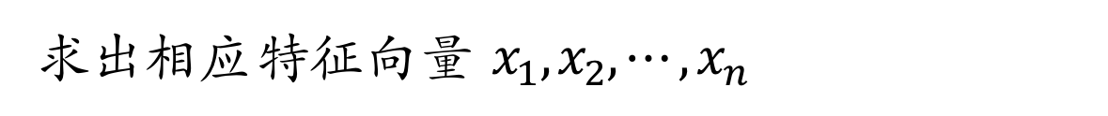
定 理 2 n×n 矩阵 A可对角化的充要条件是：
矩阵 A 有 n个线性无关的特征向量.
推 论 如果 n×n 矩阵 A 有 n 个互不相同的
特征值，则 A 可对角化.
步骤：求出A的所有特征值${ λ}_{1}, λ_{2}, ⋯, λ_{n}$
求出相应特征向量${ x}_{1}, x_{2}, ⋯, x_{n}$
D = diag($λ$₁, $λ$₂, …, $λ$_{n}) ， X = (x₁, x₂, …, x_{n})
X ⁻¹AX = D

Slide 8
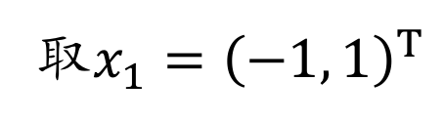
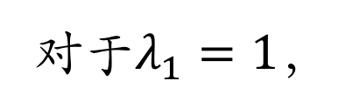
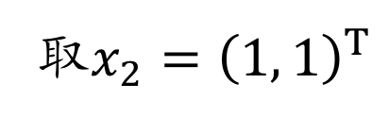
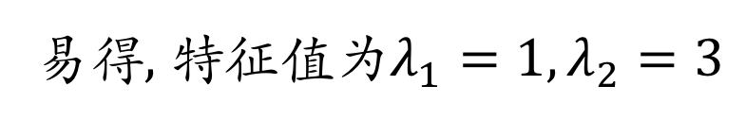


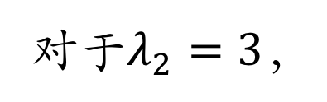
设 , 将A对角化.
21
12
A=
例 2
易得, 特征值为$λ_{1}=1, λ_{2}=3$
11
11
10
10
对于$λ_{1}=1，$
A − I =
$$→$$
取$x_{1}={\left(−1, 1\right)}^{T}$
−1
1
1
−1
10
−1
0
对于$λ_{2}=3，$
A − 3I =
$$→$$
取$x_{2}={\left(1, 1\right)}^{T}$
−1
1
11
1
0
03
令X=
D =
则D=X⁻¹AX

Slide 9



例 3.
3
2
2
−1
0
−1
−2
−2
−1
3
2
2
−1
0
−1
− 2
− 2
−1
A - 0I =
A =
$$→$$
3
0
0
−1
1
0
−2
−1
0
判别A是否可对角化. 若可以将其对角化.
代数
重数
为2
$$λ_{1}=λ_{2}=1, λ_{3}=0$$
寻找到x₃
2
2
2
−1
−1
−1
−2
−2
−2
2
0
0
− 1
0
0
−2
0
0
dimN(A-I)=2
几何
重数
为2
A − I =
$$→$$
即寻找到x₁, x₂

Slide 10
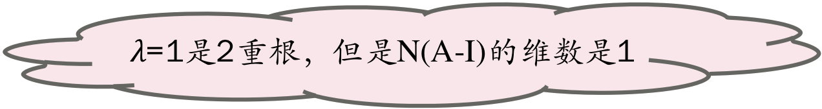
10
11
例 4
验证 不可对角化.
退化的
A=
$λ$=1是2重根，但是N(A-I)的维数是1
即：A不可能相似于单位阵.
强调：特征值相同的矩阵不一定相似
定 理 3 矩阵A可对角化的充要条件是
其每个不同特征值的 几何重数 等于 代数重数.
相应特征空间的维数
特征根的重数

Slide 11
如果 A 可对角化, 则 A 可以分解为乘积形式 XDX ⁻¹.
它方便我们计算A 幂次与方根.
−2
1
1
0
2
0
−4
1
3
例 5
A =
1）先将A分解为XDX ⁻¹，其中D为对角矩阵，然后再计算 A³ .
2) 是否存在矩阵C 使得 C² = A，若存在试求之.

Slide 12
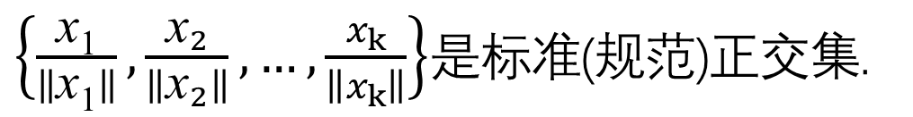
3. 实对称矩阵的对角化
引理1. 设 A 是实对称方阵，则其特征值必为实数. 因此有实特征向量。
引理2. 设 A 是实对称方阵, $λ_{1}$, $λ_{2}$, …, $λ_{k}$ 是矩阵A的不同的
特征值.若设相应的特征向量为$x_{1}$, $x_{2}$, …, $x_{k}$, 则$\{x_{1}$, $x_{2}$, …, $x_{k}\}$
是正交集.
进一步，
$\left\{\frac{\text{x}\text{1}}{\left\|\text{x}\text{1}\right\|},\frac{{\text{x}}_{2}}{\left\|{\text{x}}_{2}\right\|},…,\frac{x_{k}}{\left\|x_{k}\right\|}\right\}$是标准(规范)正交集.

Slide 13
推论. 设 A 是 n 阶实对称方阵，且有 n 个互不相同的特征值，则必存在正交矩阵Q, 使得 Q^{T}AQ=D, 其中 D 是对角矩阵.
其中Q = $\left(\frac{\text{x}\text{1}}{\left\|\text{x}\text{1}\right\|},\frac{{\text{x}}_{2}}{\left\|{\text{x}}_{2}\right\|},…,\frac{{\text{x}}_{n}}{\left\|{\text{x}}_{n}\right\|}\right) ,$D = diag($λ$₁, $λ$₂, …, $λ$_{n})
定 理 (P304 推论6.4.7) 设 A 是实对称方阵，则一定存在正交矩阵 Q 将A对角化，即 Q^{T}AQ=D, 其中 D 是对角矩阵.

Slide 14
例 6.
1
1
−1
1
1
−1
−1
−1
1
设 A = ，求一正交矩阵Q将A对角化。
思考题.
求证： 任意幂等矩阵一定可以对角化.

Slide 15
作业：
6.3节练习: 1. (a) (e) (f) 6. 12. 19.
补充作业：
4
-3
-3
6
-5
-6
0
0
1
设 A= ，求A¹⁰ .

